Slide 1
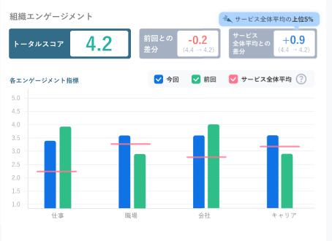
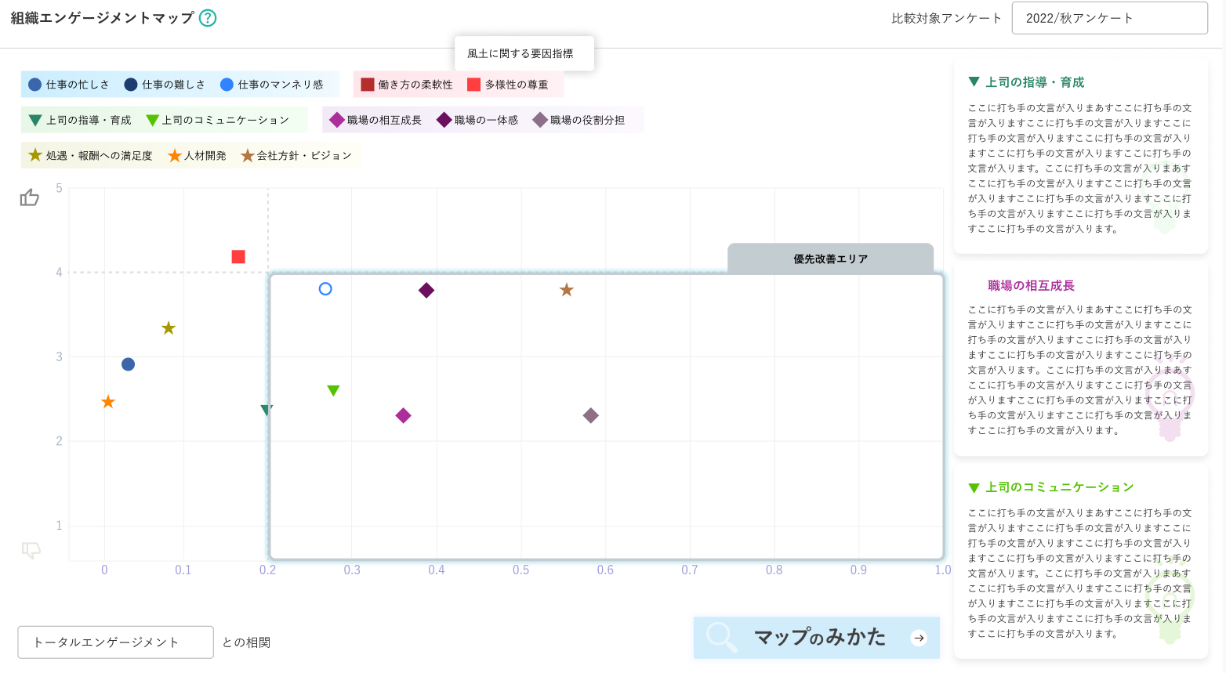
インサイズのダッシュボードで「組織エンゲージメント」が確認できるようになります
組織全体が、前回と比べて改善したか？悪化したか？優先的に取り組むべきテーマは何か？がわかります。
個人に加え、組織へのアプローチの検討に、ぜひご活用ください。
※インサイズは皆様の通信簿ではありません。この数値で組織や皆様のマネジメントを評価することはありません。
組織エンゲージメントスコア
組織エンゲージメントマップ
トータルスコアで、組織の改善状況がわかりやすく。
仕事・職場・会社・キャリアの4つの観点のバランスがわかる。
エンゲージメントに最も相関のある要因（忙しさ/マンネリ感/周囲との関係性/会社のビジョンなど）と、実施すべきアクションがわかる。
＞詳細の結果の見方はこちら→ 上司ユーザー向け ・ 閲覧者ユーザー向け
Notes:
目的：CSがどんな存在か・何を相談できる相手なのかを認識してもらうことで、今後のコミュニケーションを取りやすくする
・INSIDESは導入して終わりのサービスではなく、どのように活用するかが重要です
└私達インサイズカスタマーサクセスチームが●●（営業名）に代わり（orと共に）※、
今後、御社を担当し、INSIDESを活用して組織改善いただけるよう一緒に伴走します。
・今日のこのような活用ディスカッションの場は、今後INSIDES実施後、都度開催し、フォローさせてください
└今後については、現場にどのように使ってもらうかも大事なので、現場の活用促進のご提案や、
複数回実施を行った後の、結果の集計・報告もいたします
※（担当引継ぎについて）どちらかを選択
・マーケ営業の場合：INSIDESの活用について私がメインで担当します（冒頭で営業が言ってくれた場合は割愛）
・波多野さん・大尻さんの場合・・・担当を引き継ぎますと明確に伝える

Slide 2
エンゲージメントスコアと要因一覧
▼エンゲージメントスコア
▼要因
トータルエンゲージメント
仕事への
エンゲージメント
仕事の質を高めようと主体的に取り組み、
自らの成長を実感しながら、
顧客や社会への貢献を感じているか
領域名 | 要素名
仕事 | 仕事の忙しさ
 | 仕事の難しさ
 | 仕事のマンネリ感
組織風土 | 働き方の柔軟性
 | 多様性の尊重
上司 | 上司の指導・育成
 | 上司のコミュニケーション
職場・ 同僚 | 職場の相互成長
 | 職場の一体感
 | 職場の役割分担
会社・ 仕組み | 処遇・報酬への満足度
 | 人材開発
 | 会社方針・ビジョン
職場への
エンゲージメント
職場に安心して意見を言い合える風土や
上司や仲間からの支援を感じながら、
職場の目標達成に意欲的に取り組んでいるか
会社への
エンゲージメント
会社の方針や戦略を支持し、理念やビジョンに共感しながら、事業やサービスが社会に
貢献している実感を持って働いているか
キャリア展望
将来の自分の働き方や成長を主体的に考え、
現在の仕事の延長線上に望ましい姿の
見通しを持ち、会社の中でその実現に
必要なスキルや機会を得られると感じているか

